Slide 1


TIẾT 1

Slide 2

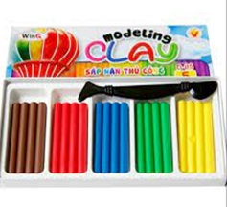
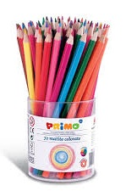
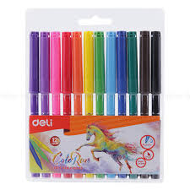
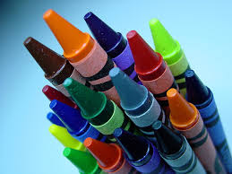
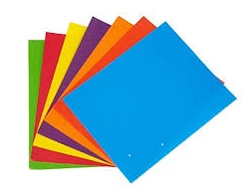
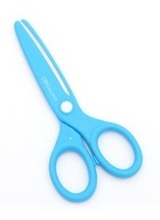
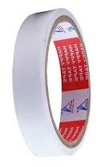
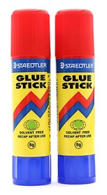
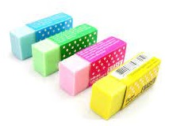
1. Quan sát, nhận biết
Chúng mình đã biết những gì?
Có nhiều đồ dùng được sử dụng trong những giờ học mĩ thuật

Slide 3
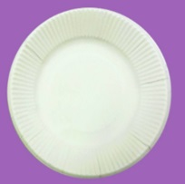
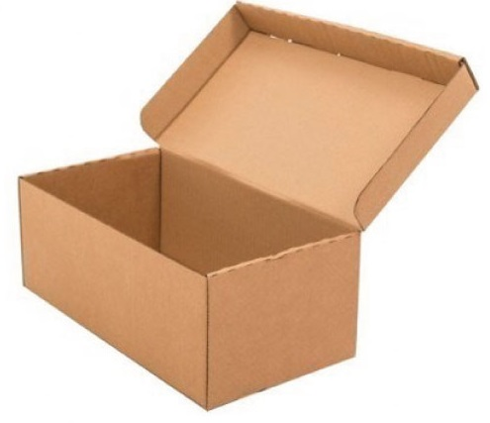

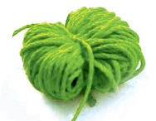
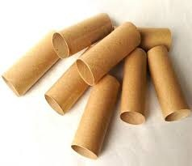
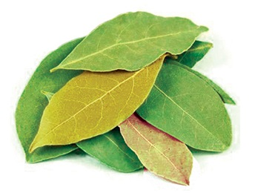
Có thể sử dụng những vật liệu sẵn có để sáng tạo sản phẩm mĩ thuật

Slide 4
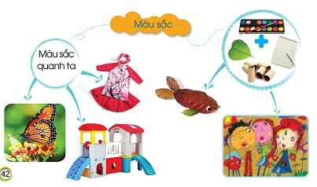
Màu sắc có thể nhìn thấy ở đâu?
Màu sắc dễ tìm thấy trong tự nhiên, trong cuộc sống và có thể sử dụng để sáng tạo sản phẩm, tác phẩm mĩ thuật

Slide 5
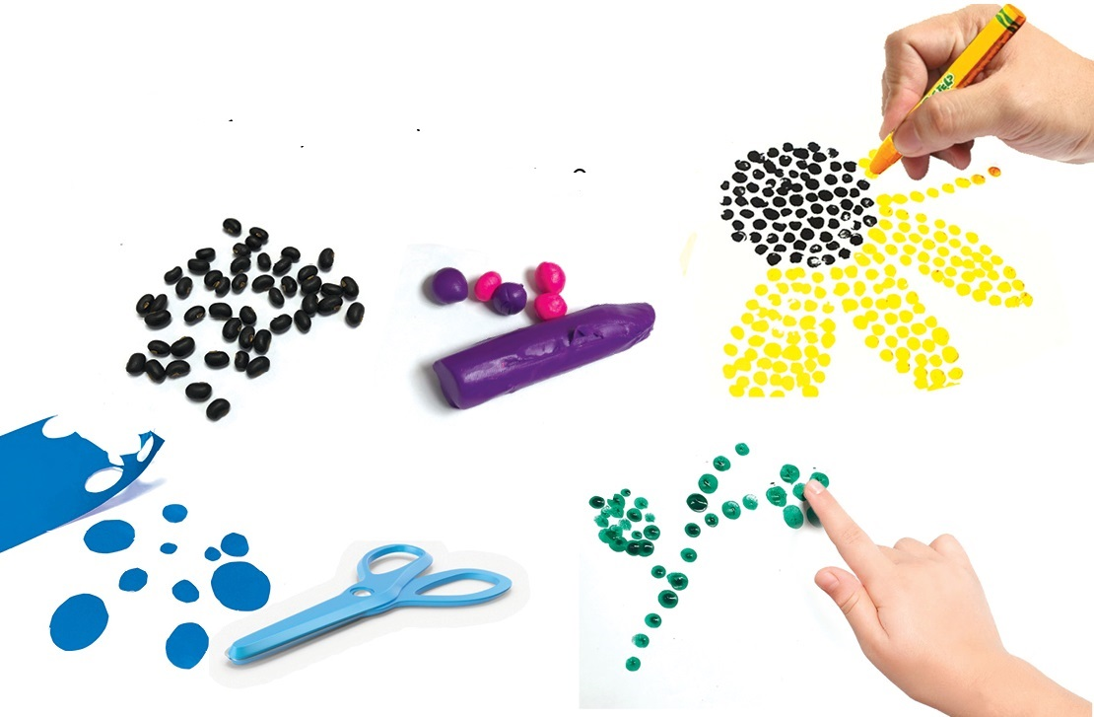
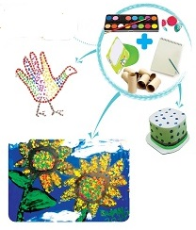

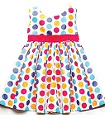
Chấm có thể tìm thấy ở đâu?
Có nhiều cách tạo
ra chấm
Chấm dễ tìm thấy trong tự nhiên, trong cuộc sống và có thể sử dụng để sáng tạo sản phẩm, tác phẩm mĩ thuật

Slide 6
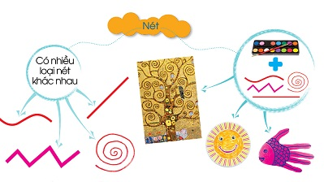


Nét có thể bắt gặp ở đâu?
Nét dễ tìm thấy trong tự nhiên, trong cuộc sống và có thể sử dụng để sáng tao sản phẩm, tác phẩm mĩ thuật

Slide 7

Nhiệm vụ của em:
- Chọn sản phẩm thích nhất trong học kì 1 và trưng bày, giới thiệu: Tên sản phẩm và các chấm hoặc nét , màu sắc trên sản phẩm.
- Em quan sát sản phẩm của các bạn và chia sẻ về điều em thích nhất ở sản phẩm.

Slide 8
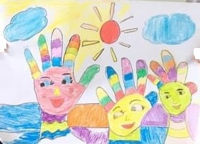
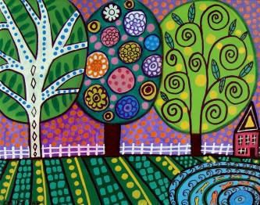
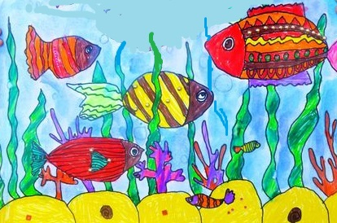

Slide 9


3. Cảm nhận, chia sẻ
- Trong những sản phẩm trưng bày, em thích sản phẩm nào nhất, vì sao?
- Trong học kì 1, em thích bài học nào nhất, vì sao?
- Em muốn cùng bạn tạo sản phẩm có chấm, nét, màu sắc như thế nào và bằng vẽ hay nặn, xé, cắt dán…

Slide 10
TIẾT 2

Slide 11
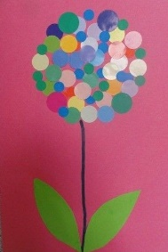
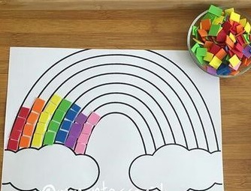
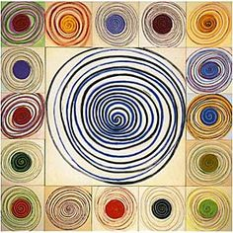
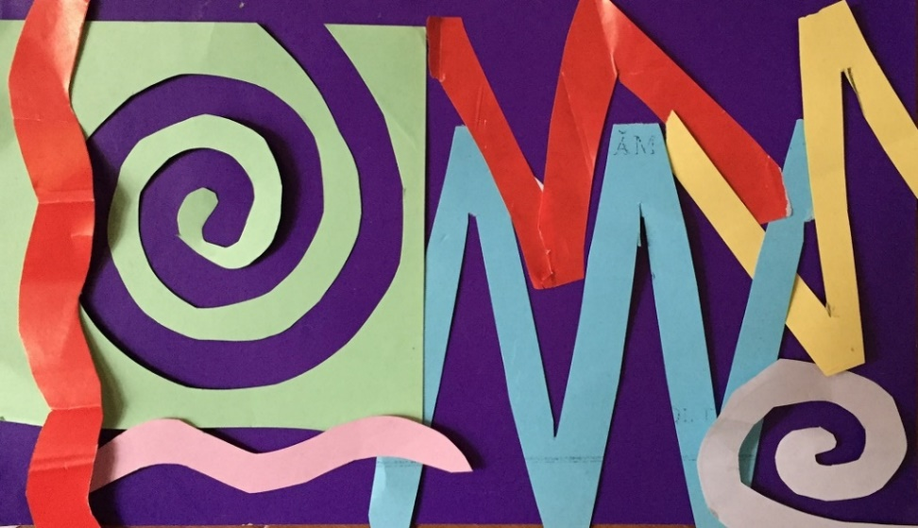
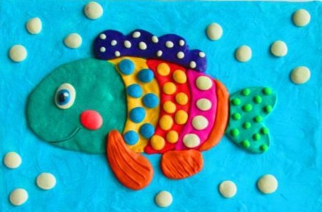
1. QUAN SÁT, NHẬN BIẾT
Những hình ảnh dưới đây được tạo bằng cách nào?

Slide 12
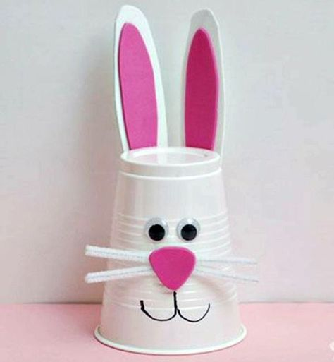
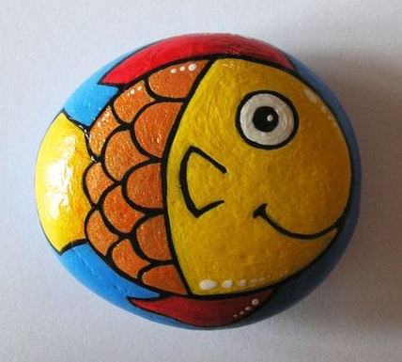

Slide 13
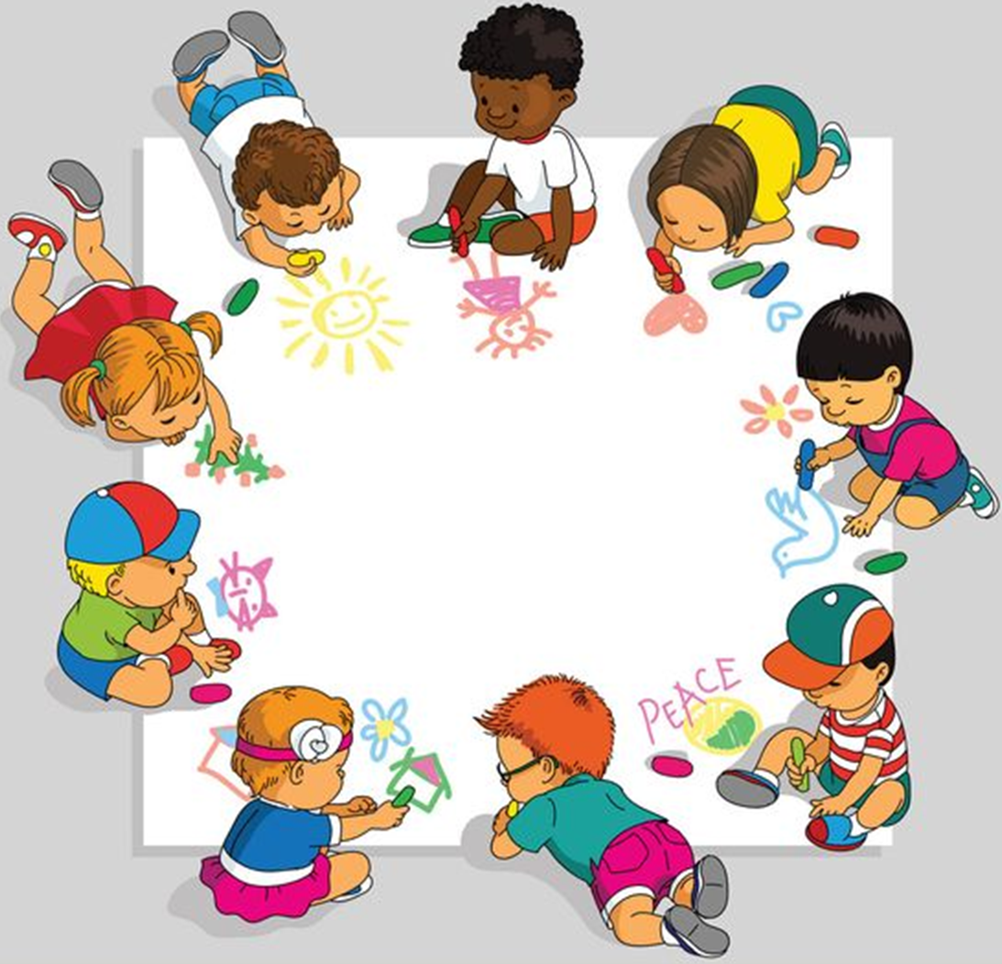
2. THỰC HÀNH, SÁNG TẠO
Chúng mình cùng tạo hình ảnh yêu thích có các chấm, nét, màu sắc theo ý thích bằng cách vẽ hoặc cắt, dán, nặn.

Slide 15
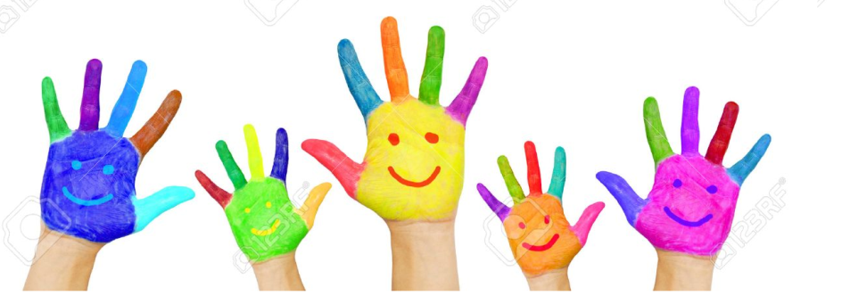
3. CẢM NHẬN, CHIA SẺ
- Sản phẩm của nhóm em có tên là gì?
- Em cùng bạn đã tạo sản phẩm bằng cách nào?
- Em thích nhất sản phẩm của nhóm nào, vì sao?

Slide 16
